Slide 1
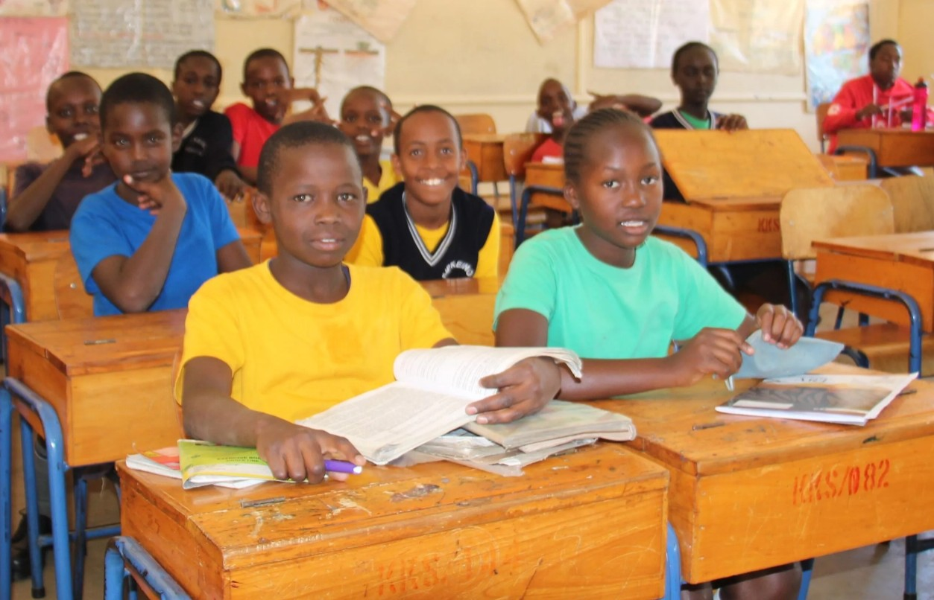
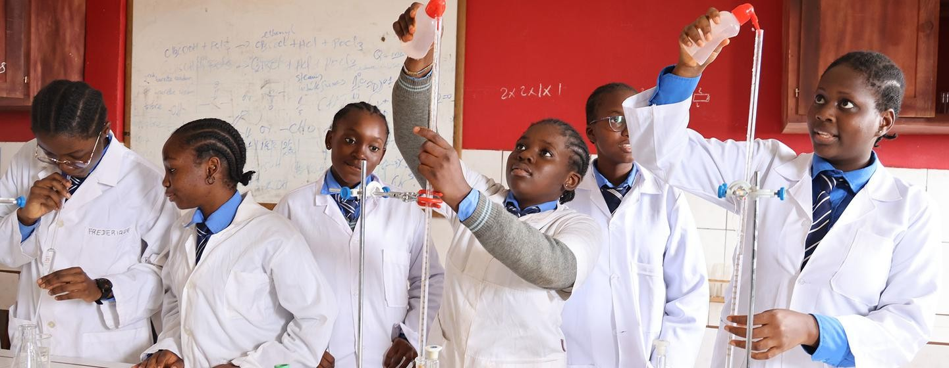
VirtuLab Togo
Plateforme nationale de travaux pratiques virtuels
pour le collège et le lycée
286
3
6e · Tle
TP SIMULÉS
MATIÈRES
COLLÈGE ET LYCÉE
Présenté au Dr Pagdame Tiebekabe
Enseignant-chercheur, techno-pédagogue · Université de Kara
DJABON Ounimborbititou · HOUNKPE Mawulikpimi Roland
Université de Lomé · AIMS Ghana
Septembre 2026

Slide 2

LE CONTEXTE
Une école qui grandit vite, des TP restés au tableau
Collèges et lycées publics · Togo
915 214
élèves du secondaire, public et privé, concernés par la réforme des TP.
2011
294
Banque mondiale et ISU, 2023
≈ 90 %
des écoles du Togo n'ont pas de laboratoire : les TP restent théoriques.
2024
902
GPE · récit MOBILELABO, 2019
33,9 %
d'électrification en zones rurales : un laboratoire ne s'allume pas.
608 créés depuis 2011, souvent en zones rurales, sans salle de sciences ni matériel.
Banque mondiale, 2024
Le BEPC et le baccalauréat interrogent chaque année des manipulations que la majorité des élèves n'a jamais pratiquées.
Sources : ministère de l'Éducation nationale, Togo (2024) ; Banque mondiale et Institut de statistique de l'UNESCO (2023) ; GPE, récit MOBILELABO (2019).
2

Slide 3

LE PROBLÈME EN CHIFFRES
Équiper physiquement le pays : au moins 2,4 milliards FCFA
×
=
À ÉQUIPER
PAR LABORATOIRE
LA FACTURE NATIONALE
≈ 810
≈ 3 M
2,4 Md
laboratoires de sciences
FCFA · formule minimale « kits »
FCFA · minimum national
902 publics · ≈ 90 % sans laboratoire
mobilier + kits PC/SVT · marché togolais
hors salles neuves et raccordements électriques
Référence standard : 12 M FCFA par laboratoire (rénovation réelle du lycée de Tsévié 1, UNICEF 2025). Au standard : 9,7 Md FCFA.
Standard complet
9,7 Md
8 à 33 fois
Minimum « kits »
2,4 Md
le budget VirtuLab : 297 M FCFA sur trois ans
VirtuLab · 3 ans
297 M
Sources : UNICEF Togo, rénovation du laboratoire du lycée de Tsévié 1 (2025) ; GPE, récit MOBILELABO (2019) ; prix du marché togolais (2024).
3

Slide 4




LA SOLUTION
VirtuLab Togo : le laboratoire dans chaque poche
Gratuite, publique et hors ligne : 286 TP alignés sur les programmes officiels, du collège au lycée.
216 TP
45 TP
25 TP
Physique-chimie
SVT
Mathématiques
Guides officiels PCT, 6e → Tle : 96 au collège, 120 au lycée
Cellule, génétique, écosystèmes, nutrition
Fonctions, géométrie dynamique, statistiques
De la 6e à la terminale
6e
5e
4e
3e
2de
1re
Tle
COLLÈGE
LYCÉE
Gratuit pour tous
Hors ligne d'abord
Aligné TP par TP
Mode classe et élève
4

Slide 5






COMMENT ÇA MARCHE
Cinq étapes, du programme officiel à la classe
ÉTAPE 1
ÉTAPE 2
ÉTAPE 3
ÉTAPE 4
ÉTAPE 5
Référencer
Concevoir
Développer
Valider
Déployer
Les TP du programme cartographiés avec les inspecteurs.
Scénario pédagogique : objectif, pièges, quiz type examen.
HTML5, 1 à 3 Mo par TP, conçu pour tourner hors ligne.
Double revue : comité scientifique et inspecteurs.
Usage mesuré en classe, catalogue recalibré.
Cartographie des TP
Fiches pédagogiques
Simulateurs HTML5
Catalogue validé
Rapport d'usage
Boucle de recalibrage : les données d'usage indiquent quels contenus manquent et quoi développer ensuite.
Chaque simulateur arrive avec sa fiche pédagogique, son protocole de séance prêt à l'emploi et son quiz-jeu d'évaluation.
5

Slide 6








LE SOCLE TECHNIQUE
Une architecture qui fonctionne sans réseau
LE PROGRAMME
SIMULATEURS HTML5
APP WEB PROGRESSIVE
CLASSE ET MAISON
Fiche, protocole et quiz-jeu pour chaque séance
1 à 3 Mo par TP, fluides sur PC et smartphone
Catalogue entier en cache local, sync différée
Projeté en classe, rejoué librement à la maison
TROIS CHEMINS
JUSQU'À LA CLASSE
Cloud international + miroir national
Pack hors ligne : clé USB ou réseau local
Smartphone + kit solaire, même sans électricité
La boucle de données
Et les quiz deviennent des jeux
Usage agrégé et anonymisé : un tableau de bord ministériel et un catalogue recalibré en continu.
Points, badges et défis entre classes aux formats BEPC et bac : la répétition devient un plaisir.
6

Slide 7

POURQUOI ÇA VA MARCHER · LES PREUVES
Des effets mesurés, un avantage économique décisif
Taille d'effet (Hedges g) des laboratoires virtuels sur les apprentissages
89 %
des élèves montrent des gains de connaissances mesurables avec les laboratoires virtuels (Labster).
Ce qu'on gagne en choisissant le virtuel
Équipement physique · minimum national
2,4 Md FCFA
VirtuLab · national, trois ans
297 M FCFA
≈ 8 × moins cher
Méta-analyse Li et Liang (2024), PLOS ONE : g = 0,686. En clair : un élève soutenu par des TP virtuels progresse mieux qu'environ 75 % des élèves enseignés sans.
et jusqu'à 33 × au standard complet (12 M par labo, UNICEF 2025).
Preuve surtout du supérieur : pilote évalué localement avec groupes témoins.
Sources : Li et Liang (2024), PLOS ONE ; Labster. Coûts : minimum ≈ 3 M FCFA par labo (marché togolais) ; standard 12 M (UNICEF, 2025).
7

Slide 8

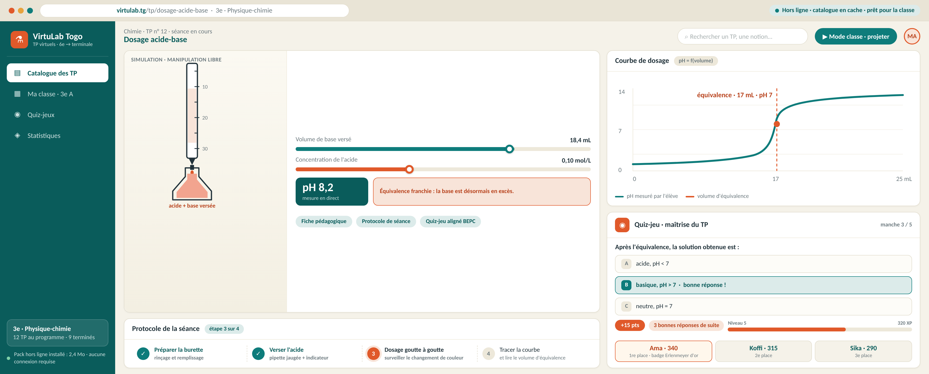
DÉMONSTRATION
Le tableau de bord web, avec un TP en situation
8
Le tableau de bord web · TP « Dosage acide-base » en 3e · simulation libre, protocole guidé et quiz-jeu aligné BEPC

Slide 9

POURQUOI MAINTENANT
La fenêtre 2026-2027 est ouverte
1
La réforme est officielle
2
Les bailleurs sont mobilisés
Les TP sont exigés au collège et au lycée ; les épreuves de BEPC et de bac en traduisent déjà l'exigence.
Programme d'appui documenté avec le GPE depuis 2025 ; l'initiative Giga (UNICEF-UIT) connecte les écoles africaines.
3
Les précédents existent
4
La place est encore libre
Rwanda : 200 contenus numériques avec le GPE ; PraxiLabs 2e au GR4TE 2026 ; PhET prouve le modèle gratuit depuis 2002.
Aucune plateforme n'aligne le programme togolais TP par TP. Ce sera une équipe togolaise, ou quelqu'un d'autre, sans le Togo.
Chaque année de retard prive des centaines de milliers d'élèves d'une partie de leur formation scientifique.
Sources : Global Partnership for Education (2024-2025) ; CIO Mag (2025), initiative Giga ; HundrED (2024).
9

Slide 10

LE DÉPLOIEMENT EN TROIS ANS
Chaque phase est conditionnée par la preuve de la précédente
Établissements couverts
An 1 · Pilote et preuve
20 simulateurs · 40 établissements volontaires (Maritime, Plateaux, Kara) · 200 enseignants formés · convention-cadre et comité scientifique.
An 2 · Extension régionale
60 simulateurs au total · 300 établissements via les directions régionales · 2 000 enseignants formés · intégration à l'ENT et référentiel arrêté.
An 3 · Déploiement national
120 simulateurs, catalogue complet · 800 établissements et plus · 8 000 enseignants formés · transfert des compétences techniques au ministère.
An 1 : pilote · An 2 : extension régionale · An 3 : déploiement national
10

Slide 11

LE BUDGET
297 millions de FCFA sur trois ans, un récurrent maîtrisé
Budget prévisionnel (millions de FCFA)
Ce que l'argent construit
51 % de l'année 1 pour la plateforme et les 20 premiers simulateurs ; plus de la moitié de l'enveloppe triennale va au contenu et à la formation, les deux actifs durables.
Le récurrent, prévu dès maintenant
Dès la quatrième année, l'État prend en charge hébergement et maintenance pour environ 12 M FCFA par an : environ 10 % de la seule formule minimale d'équipement des 40 établissements du pilote.
Le montage multi-bailleurs
État togolais · Partenariat mondial pour l'éducation (GPE) · agences de coopération (AFD, GIZ, UNICEF) · opérateurs télécoms (tarification zéro du trafic) · universités de Lomé et de Kara (comité scientifique).
Total programme : 297 M FCFA, soit environ 0,45 million d'euros.
Budget prévisionnel de l'équipe · parité de référence : 655,957 FCFA pour un euro.
11

Slide 12
L'IMPACT
Ce que le Togo y gagne
600 000
8 000
élèves touchés
enseignants formés
Un accès gratuit et complet aux TP, y compris dans les zones sans électricité ni laboratoire : plus aucun élève examiné sur ce qu'il n'a jamais manipulé.
Des séances prêtes à l'emploi et des démonstrations fiables : moins de temps de préparation, une continuité pédagogique assurée même avec les départs d'enseignants.
≈ 8 ×
Inédit
moins cher pour l'État
piloter sur des données
La réforme devient exécutable partout pour 297 M FCFA, au lieu d'au moins 2,4 milliards en équipement physique : l'argent public va à l'usage, pas au bâti.
Statistiques d'usage agrégées et anonymisées : le ministère voit enfin la pratique réelle des TP et pilote sa politique scientifique sur des faits.
Un actif technologique national, réutilisable par d'autres matières : le Togo, référence francophone des TP virtuels.
12

Slide 13

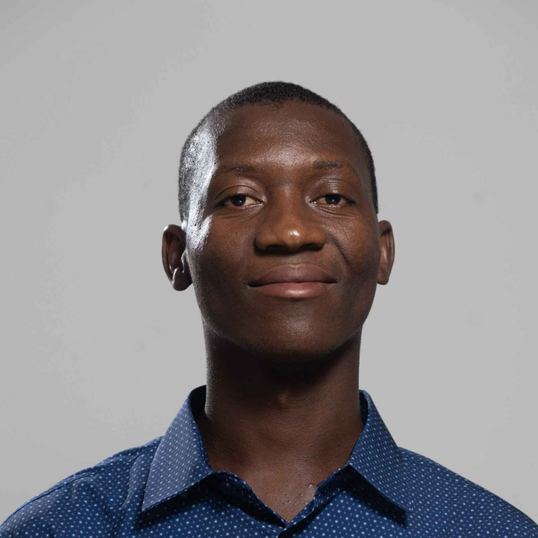
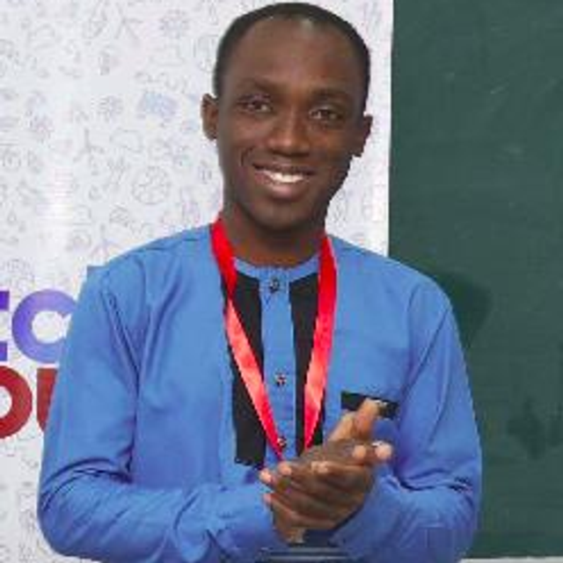
L'ÉQUIPE
Deux fondateurs, une complémentarité
DJABON Ounimborbititou
HOUNKPE Mawulikpimi Roland
Technologie et simulateurs
Pédagogie et partenariats
Architecture de la plateforme, développement HTML5 des simulateurs, packs hors ligne et données d'usage.
Cartographie des TP avec les inspecteurs, comité scientifique, formation des enseignants et partenariats.
Partagé : le pilote des 40 établissements, la mesure d'impact et le plaidoyer de financement.
Ancrage local : Université de Lomé · AIMS Ghana (African Institute for Mathematical Sciences).
13

Slide 14




CONCLUSION
Notre demande
1
Votre regard critique et votre appui scientifique
sur le concept, le catalogue et le protocole d'évaluation du pilote, en vue du comité scientifique avec l'Université de Lomé et l'Université de Kara.
2
Une mise en relation au ministère
nous ne demandons pas que vous financiez, mais que vous ouvriez la porte du ministère pour cadrer le catalogue TP par TP avec les inspecteurs.
3
Vos orientations vers les bons guichets
GPE, AFD, GIZ, UNICEF : aidez-nous à affiner le montage de 297 M FCFA et à saisir la fenêtre 2026-2027 avant quelqu'un d'autre.
+228 92 39 97 21 · +228 93 21 72 15
djabon@aims.edu.gh · rhounkpe@aims.edu.gh

